Slide 1
Bienvenido a la plataforma actualizada de Kingsley Gate.
Para editar, por favor descárguese el archivo ya que este es solo para visualizar
Asegúrese de eliminar esta diapositiva antes de finalizar
A continuación, se detallan algunos de los cambios realizados:
La fuente utilizada es Helvetica Neue, preinstalada y disponible en los dispositivos.
El nuevo orden de las diapositivas explica al cliente quiénes somos y por qué somos importantes, antes de explicarle porque destacamos, estableciendo, antes que nada, valor para el cliente.
Encontrará varias opciones de diseño para representar a Kingsley Gate. También hemos puesto notas en amarillo sobre cómo personalizar el contenido con información a medida, basada en sus requisitos de búsqueda.
Hay una descripción actualizada de nuestro proceso y tecnología tan únicos.
Puede ver todos los archivos actualizados de nuestros logotipos, así como las diapositivas de biografías de consultores, en inglés y español, en la misma carpeta de la unidad de marketing.
Para cualquier ayuda, póngase en contacto con Marketing en marketing@kingsleygate.com

Slide 2
Presentación de nuestras credenciales
Preparada para
Nombre
Cargo
FECHA

Slide 3
Índice
Introducción
Nuestro entendimiento de sus necesidades
Experiencia relevante
Casos prácticos
Nuestros distintivos
Nuestro proceso
Muestra de perfiles
Cronograma estimado de proyecto
Propuesta
Miembros del equipo

Slide 4
Presentando a
Presentación de nuestras credenciales
Quienes somos
250+
Colaboradores
80+
Consultores
33
Países
Kingsley Gate es una firma líder mundial en búsqueda de ejecutivos, respaldada por un private equity, con casa matriz en Nueva York.
En Kingsley Gate, la toma de decisiones se centra en nuestro enfoque para identificar, evaluar y seleccionar líderes ejecutivos.
Con una fuerte presencia en las principales industrias, funciones y mercados, los consultores de la firma han ayudado a más de 1,700 clientes a contratar e incorporar con éxito a miles de ejecutivos que toman decisiones de alto impacto.
Datos
Respaldada por Crescent Cove Advisors LP
Como aparece en…
Sin la restricción de off-limits
tenemos capacidad de hacer búsquedas en más empresas objetivo?

Slide 5
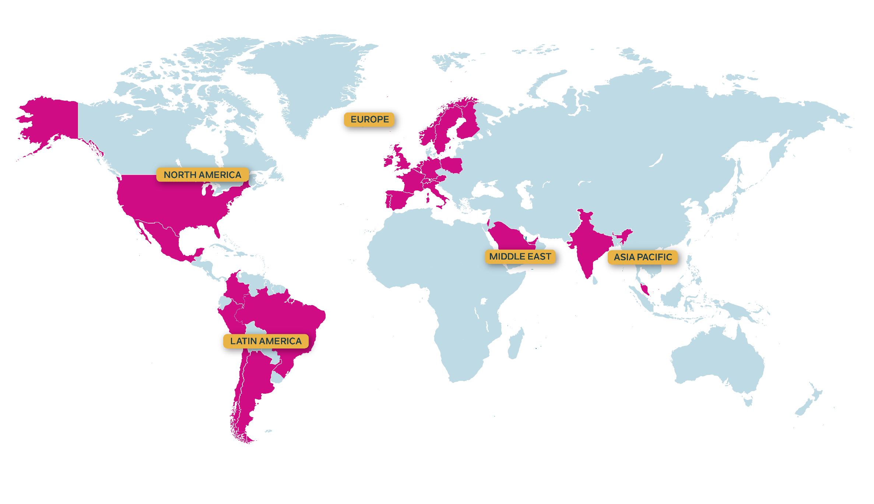
Alcance Global
Presentación de nuestras credenciales
Quienes somos
Nuestros consultores globales colaboran atravesando fronteras para poner a disposición de nuestros clientes, soluciones creativas a sus requerimientos de talento ejecutivo, en cuanto a especialización, industria, función, y geografía.​

Slide 6
¿Por qué Kingsley Gate?
Presentación de nuestras credenciales
Quienes somos
Opción 1
Liderazgo a través de la Toma de Decisiones
Cada búsqueda es personalizada según las necesidades de toma de decisiones de la organización, asegurando una comprensión profunda de su cultura operativa, los objetivos de negocio y los requisitos de liderazgo.
Experiencia
Domain Expertise
Domain Expertise
Evaluación Rigurosa
Capacidad Funcional
Evaluamos a los candidatos mediante un proceso riguroso y objetivo que nos permite presentar solo a los candidatos más adecuados.
Nota al equipo de la búsqueda. Editar libremente para que sea más relevante y a medida con las necesidades del cliente.
Conocedores de los matices de cada sector, ofrecemos un profundo conocimiento de roles específicos, sets de competencias y tendencias de la industria.
Nos alineamos con nuestros expertos funcionales globales para siempre entregar los mejores resultados.
Contaminación Cruzada Digital
Foco en Diversidad
Domain Expertise
Red Robusta
Entendemos las oportunidades y desafíos que las nuevas tecnologías traen a la empresa y los ayudamos a mantenerse en la cima del juego de la innovación, buscando a los mejores atletas digitales más allá de su sector.
Somos una firma diversa en esencia; 35% de nuestros consultores son mujeres y 1 de cada 5 está basado en un mercado emergente, lo que nos permite proveer a su organización con una fuente de talento diverso y excepcional.
Tenemos acceso a una red internacional de profesionales senior en su sector y más allá, incluyendo ejecutivos que podrían no estar buscando nuevas oportunidades activamente, pero sí abiertos a considerar un movimiento estratégico en sus carreras.

Slide 7
¿Por qué Kingsley Gate?
Presentación de nuestras credenciales
Quienes somos
Opción 2
Experiencia
Evaluación Rigurosa
Conocedores de los matices de cada sector, ofrecemos un profundo conocimiento de roles específicos, sets de competencias y tendencias de la industria
Evaluamos a los candidatos mediante un proceso riguroso y objetivo que nos permite presentar solo a los candidatos más adecuados.
Nota al equipo de la búsqueda. Editar libremente para que sea más relevante y a medida con las necesidades del cliente.
Liderazgo a través de la Toma de Decisiones
Contaminación Cruzada Digital
Foco en Diversidad
Cada búsqueda es personalizada según las necesidades de toma de decisiones de la organización, asegurando una comprensión profunda de su cultura operativa, los objetivos de negocio y los requisitos de liderazgo.
Somos una firma diversa en esencia; 35% de nuestros consultores son mujeres y 1 de cada 5 está basado en un mercado emergente, lo que nos permite proveer a su organización con una fuente de talento diverso y excepcional.
Entendemos las oportunidades y desafíos que las nuevas tecnologías traen a la empresa y los ayudamos a mantenerse en la cima del juego de la innovación, buscando a los mejores atletas digitales y más allá de su sector.
Capacidad Funcional
Red Robusta
Nos alineamos con nuestros expertos globales en las diferentes funciones para siempre entregar los mejores resultados.
Tenemos acceso a una red internacional de profesionales senior en su sector y más allá, incluyendo ejecutivos que podrían no estar buscando nuevas oportunidades activamente, pero sí abiertos a considerar un movimiento estratégico en sus carreras.

Slide 8
Nuestras Prácticas Globales
Presentación de nuestras credenciales
Quienes somos
por Industria
por Función
Nuestras prácticas globales por industria brindan profunda experiencia dentro de cada sector y sub-sector para garantizar la contratación del mejor líder ejecutivo para la organización.
Nuestras prácticas funcionales globales brindan a líderes ejecutivos, en todos los sectores, con la preparación y potencial necesarios para garantizar el mayor impacto en la toma de decisiones de la organización.
Servicios Financieros
Junta Directiva & CEO
Industrial
Recursos Humanos
Tecnología
Go-To-Market
Healthcare & Life Sciences
Operaciones & Supply Chain
Consumo
Roles Corporativos
Servicios
Roles Tecnológicos
Private Equity & Venture Capital

Slide 9
Foco en Diversidad e Inclusión
Presentación de nuestras credenciales
Quienes somos
23.5%
Contrataciones con Diversidad General
Estados Unidos
2023
Nuestra investigación muestra que los ejecutivos consideran que el “liderazgo de la empresa” y los “empleados nuevos” son los dos factores que más contribuyen a la mejora de la toma de decisiones de una empresa.¹
Kingsley Gate destaca por ayudar a las empresas a construir equipos de liderazgo diversos y de clase mundial, compuestos por profesionales con antecedentes únicos, experiencia funcional, perspectiva innovadora y visión.
34%
Contrataciones con Diversidad de Género
Global
2023
Contrataciones con Diversidad de Género en Juntas Directivas
40%
Global
2023
¹ Kingsley Gate. “Bad Decisions: Why Companies Miss The Most Important Factor in Executive Hiring”. Co-publicado con The Financial Times. Julio, 2023

Slide 10
Entendimiento del sector de Servicios Financieros y FinTech
Presentación de nuestras credenciales
Nuestro entendimiento de sus necesidades
Experiencia en Servicios Financieros
Aportamos nuestro conocimiento tanto del sector de servicios financieros tradicionales, como del sector tecnológico cuando trabajamos en el espacio FinTech.
Nuestro conocimiento de las disrupciones e innovaciones en la banca de consumo, los pagos, las criptomonedas/block chain, los préstamos y la regulación global, nos califican de manera única para servir a sus necesidades.
Nota al equipo de búsqueda – esta diapositiva es un marcador para representar los proyectos terminados. Encontrarás las actualizadas y específicas de sector en el archivo de marketing.
Experiencia en Tecnología

Slide 11
Experiencia Relevante
Presentación de nuestras credenciales
Experiencia relevante
Aunque sus desafíos son únicos, nuestros socios globales aportan una experiencia significativa y un profundo conocimiento en la ejecución de búsquedas exitosas dentro de su industria y requisitos funcionales.
Nuestros Clientes / Experiencia Relevante

Slide 12
Experiencia Relevante
Presentación de nuestras credenciales
Experiencia relevante
ADS Corporation Chief Operating Officer
Apex Tool Group, LLC President, Power and Professional Tools
Avery Dennison Corporation Vice President Technology
Axel Johnson Inc. Chief Executive Officer
Balchem Corporation Vice President, Engineering
Berkshire Hathaway, Inc. Wayne Combustion General Manager
Blackmer Managing Director, European Operations
Boart Longyear Senior Vice President, Sales General Manager, Drilling Services Global Director, Environ. Health & Safety Global Sales Director, E&I Drilling Services
Chrysler LLC Vice President of Procurement Vice President of Uconnect
Cooper Industries, Ltd. Vice President Engineering Vice President Engineering, Cooper Power Systems Vice President of Engineering, Cooper Wiring Devices
Corning Incorporated Chief Financial Officer Division Controller (2) Research Director (2)
Cutler-Hammer Group Chief Information Officer
Danaher Corporation Senior Vice President, Tax Vice President, DBS Growth Tools Vice President, Finance Vice President, Engineering Accu-Sort Systems Vice President, Business Area Manager Qualitrol Vice President, Finance for Videojet Technologies
Delphi Automotive, LLP Senior Vice President Global Infrastructure
Ecovation Chief Executive Officer
E. I. DuPont de Nemours & Company Director Government Affairs
Electro Scientific Industries, Inc. Vice President, Marketing
Essar Group Chief Commercial Officer* Chief Marketing Officer General Manager, Coke and Iron Vice President Procurement* Vice President Technology Director, Human Resources
Aunque sus desafíos son únicos, nuestros socios globales aportan una experiencia significativa y un profundo conocimiento en la ejecución de búsquedas exitosas dentro de su industria y requisitos funcionales.
Experiencia Relevante
Nota al equipo de la búsqueda – deberías poder cortar y pegar entradas de Excel in cada tabla y poder editar.

Slide 13
Experiencia relevante (cont.)
Presentación de nuestras credenciales
Experiencia relevante
ADS Corporation Chief Operating Officer
Apex Tool Group, LLC President, Power and Professional Tools
Avery Dennison Corporation Vice President Technology
Axel Johnson Inc. Chief Executive Officer
Balchem Corporation Vice President, Engineering
Berkshire Hathaway, Inc. Wayne Combustion General Manager
Blackmer Managing Director, European Operations
Boart Longyear Senior Vice President, Sales General Manager, Drilling Services Global Director, Environ. Health & Safety Global Sales Director, E&I Drilling Services
Chrysler LLC Vice President of Procurement Vice President of Uconnect
Cooper Industries, Ltd. Vice President Engineering Vice President Engineering, Cooper Power Systems Vice President of Engineering, Cooper Wiring Devices
Corning Incorporated Chief Financial Officer Division Controller (2) Research Director (2)
Cutler-Hammer Group Chief Information Officer
Danaher Corporation Senior Vice President, Tax Vice President, DBS Growth Tools Vice President, Finance Vice President, Engineering Accu-Sort Systems Vice President, Business Area Manager Qualitrol Vice President, Finance for Videojet Technologies
Delphi Automotive, LLP Senior Vice President Global Infrastructure
Ecovation Chief Executive Officer
E. I. DuPont de Nemours & Company Director Government Affairs
Electro Scientific Industries, Inc. Vice President, Marketing
Essar Group Chief Commercial Officer* Chief Marketing Officer General Manager, Coke and Iron Vice President Procurement* Vice President Technology Director, Human Resources
Fairbanks International Chief Operating Officer
Gotham Bar and Grill President, Power and Professional Tools
Hanover Industries Vice President Technology
Indigo Steel Chief Executive Officer
Jaguar Limited Vice President, Engineering
KKR General Manager
Lululemon Managing Director, European Operations
Manpower International Senior Vice President, Sales General Manager, Drilling Services Global Director, Environ. Health & Safety Global Sales Director, E&I Drilling Services
Northwestern Mutual Vice President of Procurement Vice President of Uconnect
Oceangate Vice President Engineering Vice President Engineering, Cooper Power Systems Vice President of Engineering, Cooper Wiring Devices
Panda Express Chief Financial Officer Division Controller (2) Research Director (2)
Quality Solar, Inc. Chief Information Officer
Restoration Hardware Senior Vice President, Tax Vice President, DBS Growth Tools Vice President, Finance Vice President, Engineering Accu-Sort Systems Vice President, Business Area Manager Qualitrol Vice President, Finance for Videojet Technologies
Sanofi Senior Vice President Global Infrastructure
Thunderbird School of Business Chief Executive Officer
Under Armor Director Government Affairs
Versace Vice President, Marketing
Walt Disney Corporation Chief Commercial Officer* Chief Marketing Officer General Manager, Coke and Iron Vice President Procurement* Vice President Technology Director, Human Resources
Nota al equipo de la búsqueda – deberías poder cortar y pegar entradas de Excel in cada tabla y poder editar.

Slide 14
Presentación de nuestras credenciales
Caso práctico: Kingsley Gate; una historia de éxito
Opción 1
Hemos contribuido a incrementar la capitalización de mercado de un fabricante automotriz de Fortune 500, en más de 20%
SITUACIÓN
Un fabricante de automóviles de Fortune 500, comprometido con mantenerse actualizado, decidió incursionar en los dominios desconocidos, pero inequívocamente inevitables de los vehículos eléctricos, los viajes compartidos y la conducción autónoma. Para lograrlo, necesitarían un nivel de liderazgo digital sin precedentes. Querían contratar un Chief Digital Officer que pudiera trazar un camino hacia el futuro que sus competidores no pudieran replicar.
ENFOQUE
A pesar del deseo inicial de la organización de contar con alguien con experiencia en automoción, recomendamos ampliar la mirada para encontrar habilidades que nadie en la industria hubiera dominado todavía. Encontramos talento excepcional en una amplia gama de sectores. El candidato finalmente contratado había construido con éxito sistemas de navegación autónomos en un entorno aeroespacial y de defensa.
IMPACTO
El líder que ayudamos a contratar fue aclamado como un visionario “único en una generación” por la junta directiva y el resto del equipo ejecutivo. A lo largo de su mandato se tomaron decisiones cruciales, basadas tanto en el reconocimiento de patrones como en su capacidad para aprender rápidamente de una nueva industria. El lanzamiento de vehículos totalmente autónomos en 2021 bajo su supervisión directa llevó a la empresa a ser la máxima ganadora de los premios J.D. Power y a incrementar su capitalización de mercado en más de un 20%.

Slide 15
Presentación de nuestras credenciales
Caso práctico: Kingsley Gate; una historia de éxito
Opción 2
Kingsley Gate, en alianza con una empresa norteamericana de investigación médica, consiguió que la compañía incrementara sus ingresos en un 18 % al contratar primero un CCO y luego un CMO en Europa.
CONTEXTO
PROCESO
RESULTADO
Una empresa norteamericana de investigación médica, especializada en pruebas clínicas descentralizadas, encargó a Kingsley Gate la búsqueda de un Chief Commercial Officer con experiencia en BioPharma, capaz de liderar la estrategia comercial completa de la compañía.
El CCO debía lograr la meta de acelerar y mejorar la calidad de la investigación clínica, ampliando el acceso a una nueva y más diversa población de pacientes, más allá de los lugares tradicionales de investigación.
El equipo mapeó el mercado y en 4 semanas había generado una lista corta de 4 candidatos para el rol de CCO.
El candidato elegido fue contratado después de 3 rondas de entrevistas. Trajo consigo una amplia experiencia en el manejo exitoso de relaciones estratégicas que, en su posición anterior, habían generado más de mil millones de dólares en ventas.
El CCO que ayudamos a contratar aportó crecimiento e impacto significativos. Los resultados se calcularon sobre la siguiente base:
SPAC ejecutado el 2021.
A un año de su incorporación, los ingresos aumentaron un 18%.
Posteriormente nos eligieron para buscar un CMO con sede en Europa, con experiencia como investigador principal de NHS. Este proyecto también se completó con éxito.

Slide 16
Presentación de nuestras credenciales
Nuestros distintivos
¿Qué hace Kingsley Gate que sea diferente?
TOMA DE DECISIONES
Entendemos cómo un ejecutivo toma decisiones y su correlación con el entorno de toma de decisiones de la compañía
INSIGHTS
Nuestro proceso se basa en una combinación de experiencia, investigación personalizada con socios como Financial Times y miles de datos validados
ORIENTACIÓN AL NEGOCIO
Buscamos entender el corazón de su estrategia de negocios, no solo sus necesidades de contratación
HELIA
FOCO EN LA CULTURA
No solo entendemos y priorizamos su cultura, sino que nuestro proceso aporta una perspectiva única sobre cómo evaluarla mejor
Nota al equipo de la búsqueda. Editar libremente para que sea más relevante y a medida con las necesidades del cliente.
TECNOLOGÍA
Operamos en una Plataforma basada en IA líder en la industria, diseñada para potenciar el proceso de búsqueda de ejecutivos
CREATIVIDAD
Pensamos de manera creativa al traer talento ejecutivo con potencial innovador

Slide 17
Tradicionalmente, la industria de búsqueda de ejecutivos se ha centrado en dos componentes primarios…
Presentación de nuestras credenciales
Nuestros distintivos
EXPERIENCIA
Habilidades duras: ie., experiencia técnica, conocimiento de la industria, resolución de problemas, habilidades funcionales, historial de éxito
COMPETENCIAS
Habilidades interpersonales: i.e., influencia y creación de coaliciones, liderazgo inspirador, resolución de conflictos

Slide 18
Presentación de nuestras credenciales
Nuestros distintivos
…sin embargo, la investigación co-publicada por Kingsley Gate y Financial Times nos dice que…
63%
de ejecutivos senior declaró haber renunciado o considerado renunciar a un trabajo debido a la frustración con la toma de decisiones¹
“Hard skills”: e.g., technical expertise, industry knowledge, problem solving, functional skills, success track record
de ejecutivos senior nunca tuvo una discusión explícita acerca de la toma de decisiones antes de aceptar su posición actual, independientemente de si se trató de una contratación externa o de una selección interna¹
25%
de ejecutivos senior considera que su estilo de toma de decisiones está alineado con el de su organización¹
COMPETENCIES
36%
Interpersonal skills: e.g., influencing and coalition building, inspirational people leadership, conflict resolution
1.4x
Es el delta en la satisfacción entre aquellos ejecutivos que tuvieron la discusión explícita sobre la toma de decisiones antes de aceptar su posición actual y los que no¹
1 Kingsley Gate. “Bad Decisions: Why Companies Miss The Most Important Factor in Executive Hiring”. Co-publicado con The Financial Times. Julio, 2023

Slide 19
Al añadir “estilo de toma de decisiones” de un ejecutivo como una tercera dimensión a evaluar, Kingsley Gate ofrece a las empresas:
Presentación de nuestras credenciales
Nuestros distintivos
VISIBILIDAD
Sobre cómo un conjunto de candidatos abordará la toma de decisiones de negocio una vez contratados
CONFIANZA
No solo en las calificaciones de esos candidatos, si no también en su capacidad para ser efectivos y exitosos

Slide 20
El proceso personalizado de búsqueda de ejecutivos de Kingsley Gate ofrece acceso exclusivo a …
Presentación de nuestras credenciales
Nuestro proceso
Una plataforma personalizada y automatizada, basada en tecnología que garantiza la identificación certera de candidatos ejecutivos destacados.
Una segura y fluida experiencia de usuario centrada en el cliente, manteniéndole actualizado en el progreso de la búsqueda en tiempo real, con datos reales, y a la que se accede desde cualquier dispositivo.
Una selección calibrada de los candidatos más adecuados, utilizando tecnología patentada, desarrollada en colaboración con North-Eastern University. Nuestra tecnología evalúa habilidades, competencias y estilo de toma de decisiones.
Velocidad, confianza y transparencia sin precedentes para que pueda iniciar el proceso de búsqueda a los pocos días de la conversación inicial.

Slide 21
El Proceso de Búsqueda Kingsley Gate
Presentación de nuestras credenciales
Nuestro proceso
Kingsley Gate opera en una plataforma tecnológica basada en IA, líder en la industria, que garantiza velocidad y minuciosidad
DESCRIPCIÓN DE LOS REQUISITOS DE LA BÚSQUEDA
ENTREVISTA DE CANDIDATOS DÍAS DESPUÉS DE INICIAR EL PROCESO
MAPEO DE CANDIDATOS
CONTRATACIÓN DEL CANDIDATO ADECUADO PARA SU ORGANIZACIÓN
PROCESO DE INCORPORACIÓN PARA UN ÉXITO DURADERO
Comenzamos con una conversación para entender los objetivos y estrategia del negocio, el equipo actual y las necesidades de liderazgo.
Gracias a nuestra tecnología, encontramos candidatos destacados en días, no semanas, para que puedan empezar sus entrevistas.
Con la ayuda de nuestra tecnología personalizada que proporciona datos reales en tiempo real, mapeamos perfiles que pueden operar con éxito en el contexto de su organización y equipo.
Ayudamos a formular y extender la oferta formalmente, trayendo al candidato más adecuado al entorno de negocios de su organización.
Garantizamos que cada líder ejecutivo que contratamos esté debidamente preparado para alcanzar el éxito, acompañando tanto al candidato como a la organización, en la combinación constructiva de estilos, perspectivas e ideas.
​
1
2
3
4
5

Slide 22
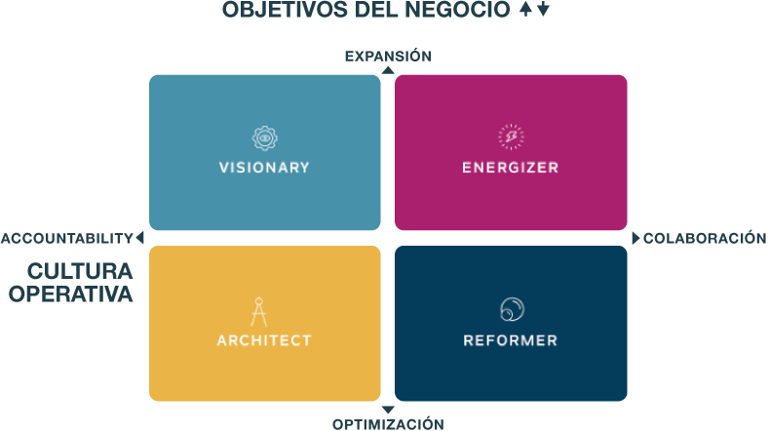
Presentación de nuestras credenciales
Nuestro proceso
Utilice nuestra plataforma para entender cómo un candidato prefiere procesar información, resolver problemas y tomar decisiones
Cuando los ejecutivos tienen una visión realista del entorno en el que se encuentran y una comprensión explícita de las expectativas que la empresa tiene sobre ellos, están en mejores condiciones de impulsar el cambio y se sienten bien con su propio impacto.
Además, si comprenden mejor la forma en que se toman las decisiones podrán desafiar de manera más efectiva las normas existentes e introducir nuevas ideas sin dejar de respetar tradiciones importantes que sería contraproducente abandonar repentinamente.²
2 "Don’t Overlook This Critical Skill When Interviewing Executives”. Publicado en The Harvard Business Review. Noviembre, 2024

Slide 23
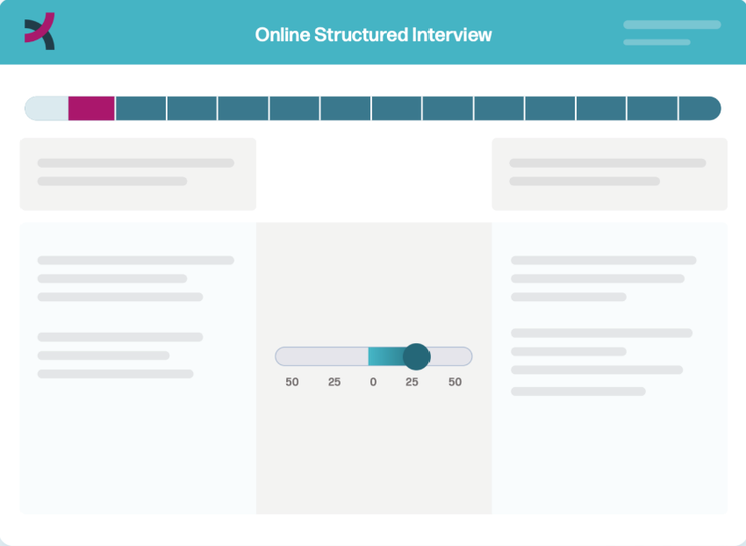
Comprender cómo el candidato tomará decisiones dentro del entorno de su negocio
Presentación de nuestras credenciales
Nuestro proceso
Los candidatos responden preguntas en nuestra herramienta patentada, ATHENA…
…mostrando una representación visual en dos ejes para la discusión posterior…
que nos proporciona información valiosa sobre su enfoque en la toma de decisiones.

Slide 24
Candidatos
Presentación de nuestras credenciales
Perfiles de candidatos muestra
Nuestra propia tecnología nos permite recopilar una extensa lista de perfiles de candidatos relevantes para su búsqueda. Por favor comparta su feedback sobre los ejemplos de perfiles que aquí incluimos.
LinkedIn profile
Title
Company
Summary
LinkedIn profile
Title
Company
Summary
LinkedIn profile
Title
Company
Summary
LinkedIn profile
Title
Company
Summary

Slide 25
Cronograma estimado de proyecto
Presentación de nuestras credenciales
Cronograma proyectado
Fase/Actividad
NOV ‘23
DIC ‘23
ENE ‘23
FEB ‘23
MAR ‘23
Autorización de la búsqueda e inicio durante la semana del 13 de Noviembre
Reuniones adicionales con todos los involucrados para completar la descripción del rol, fecha límite 24 de Noviembre
Investigación, identificación de candidatos y contacto de autorización a finalización
Entrevistas a candidatos externos (Kingsley Gate) de 20 de Noviembre – 8 de Diciembre
Entrevistas a candidatos internos (Kingsley Gate) de 27 de Noviembre – 1 de Deciembre
Presentación de lista corta de 4 candidatos fecha límite 15 de Diciembre
1ª ronda de entrevistas (Cliente) semana del 15 de Enero 2024
2ª ronda de entrevistas (Cliente) semana del 29 Enero 2024
3ª ronda de entrevistas más due diligence & referencias (Kingsley Gate) fecha límite 23 de Febrero 2024
Oferta y aceptación fecha límite 15 de Marzo 2024

Slide 26
Presentación de nuestras credenciales
Carta compromiso
Carta de Compromiso
Hacer doble click en el ícono para abrir
Microsoft Word Document

Slide 27
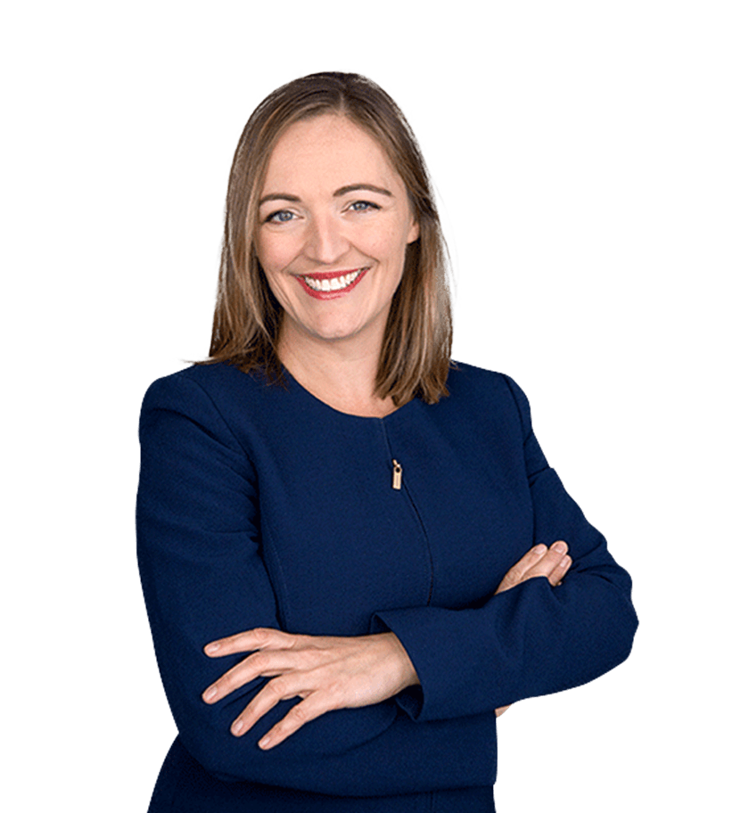
Nuestro Equipo
Presentación de nuestras credenciales
Equipo
Nuestro equipo de consultores globales entiende que hay mucho en juego. Habiendo conocido y colocado a miles de ejecutivos de alto impacto en la toma de decisiones en todo el mundo, aportan experiencia en todas las industrias, funciones y geografías.
Colaboran a través de las fronteras para ofrecer soluciones personalizadas y adaptadas a sus necesidades.
Alison Woodhead
Alison Woodhead
Alison Woodhead
Senior Partner
Los Angeles
Senior Partner Los Angeles
Senior Partner Los Angeles
Nota al equipo de búsqueda – deberías poder editar cada diapositiva utilizando la foto del consultor, localizadas en el archivo de Marketing

Slide 28
Presentación de nuestras credenciales
Equipo
Alison Woodhead
Senior Partner
Alison Woodhead is a Senior Partner with Kingsley Gate. Alison’s expertise spans a variety of industries and functions, focusing on placing executives in general management, finance, operations and marketing roles within private equity, technology, energy, and consumer companies. Alison serves as thought partner to C-suite clients regarding strategic human capital needs, including succession planning, organizational structure, talent assessment and executive coaching.
Prior to Kingsley Gate, Alison served as a Senior Client Partner at a top national search firm and was responsible for securing, leading and executing retained executive search assignments, with a focus on Private Equity portfolio companies. Earlier in her career, Alison held brand management, marketing, and sales roles within The Walt Disney Company, AGI Media and Pump Audio.
Alison holds a Masters of Business Administration from the Anderson School of Management at UCLA and a Bachelor of Arts Degree in Philosophy from Bard College. She is based in our Los Angeles location.
Nota al equipo de búsqueda – deberías poder editar cada diapositiva utilizando la foto del consultor, localizadas en el archivo de Marketing

Slide 29
Gracias

Slide 30
Inside Track / Ventaja KG
Presentación de nuestras credenciales
Imagine 2 realidades distintas cuando llega el momento de contratar a un ejecutivo clave …
OPCIÓN A
OPCIÓN B
Están luchando para encontrar candidatos calificados
Candidatos identificados no están interesados
Cada día que la posición crítica permanece vacante, la compañía pierde dinero
Empiezan el proceso de contratación con una lista de candidatos calificados e interesados
Han llegado a conocer muy bien a este grupo de candidatos
Estos son candidatos demandados por el mercado, pero los prefieren a ustedes porque han pasado los últimos 3 meses conociéndose
La decisión es suya…

Slide 31
¿Qué es Inside Track / Ventaja KG?
Presentación de nuestras credenciales
Inside Track ofrece:
El poder, las redes, la experiencia y los recursos de una firma global de búsqueda de ejecutivos.
Equipos de investigación y reclutamiento dedicados a construir activamente esta fuente de talento en nombre del cliente.
Una plataforma digital que le permite no solo observar, sino también participar activamente y compartir comentarios sobre el proceso a medida que éste se desarrolla.
Inside Track es una inversión en su futuro.
Es un modelo de suscripción que implica el desarrollo, la optimización y la actualización continua de una cartera de candidatos precalificados, anticipándose a las necesidades de contratación de ejecutivos. Permite definir una posición y sus requisitos, identificar candidatos cualificados y activarlos en el momento adecuado.
¿Preparado para elevar el nivel de planificación de su sucesión?

Slide 32
Presentación de nuestras credenciales
FASE
ACTIVIDAD
PRODUCTO
VALOR
INSIDE TRACK HOJA DE RUTA
EXPLORACIÓN / LISTA LARGA
AFINAMIENTO / LISTA CORTA
Lanzamiento del proyecto
Definición de experiencia y atributos de liderazgo requeridos
Calificación de experiencia y atributos de liderazgo de candidatos
Medición del nivel de interés
Evaluación de candidatos
Confirmación de interés
Referencias
Perfil acordado
5-10 candidatos calificados
Lista corta de 5-6 candidatos evaluados
$10k honorario de instalación administrativa y tecnológica
$15k suscripción mensual para mantener el pipeline (contrato anual)
$1k por cada candidato que se solicite ser entrevistado por un socio de Kingsley Gate
Una vez estén listos para contratar nuestros honorarios serán el 30% del salario total del primer año, descontando los honorarios de la suscripción pagada hasta la fecha

